Slide 1
Het warmtenet
Circa 6.500 huishoudens in Rijpelberg, Brouwhuis en Oost zijn aangesloten
Nieuwe warmtebronnen zijn in ontwikkeling, zonder bevestigde overstapdatum
Bewoners willen duidelijkheid over kosten, inspraak en betrouwbare levering
6.500
huishoudens in
Rijpelberg, Brouwhuis en Oost
Albert van Dam
22 oktober 2026
09

Slide 2
WARMTENET
Nieuwe bronnen zijn nog in ontwikkeling
Aquathermie: volgens Ennatuurlijk voorlopig niet gekozen
Restwarmte uit compostering via van Iersel, gesprekken lopen nog
Ook onderzoek naar RIFT-technologie (Roest) en een E-boiler
Nog geen bevestigde overstapdatum in de gebruikte bronnen
Bronnen verschillen: gemeentepagina noemt aquathermie, leverancier noemt andere opties.
24
Notes:
BRONNEN
https://ennatuurlijk.nl/leveringsservice/in-jouw-buurt/warmtenet-helmond
https://www.helmond.nl/ontwikkelplannen-energietransitie-rijpelberg-brouwhuis-beide-oost-en-west
Geraadpleegd: 17 oktober 2026.

Slide 3
WARMTENET
Helmond werkt aan een Warmteprogramma
Onderzoek naar passende warmteoplossingen per wijk
Bewonersinbreng over wensen, zorgen en mogelijkheden
Voor Rijpelberg: straatgesprekken vonden plaats op 13 oktober Brouwhorst
Online meedenken via www.helmond.nl/warmte
Wijkinformatieavond Rijpelberg • 22 oktober 2026
25
Notes:
BRONNEN
https://www.helmond.nl/warmte
Geraadpleegd: 17 oktober 2026.

Slide 4
WARMTENET
Een publiek warmtebedrijf in voorbereiding
Provincie, Enexis en Nationale Deelneming Warmte werken samen
Verwachte oprichting: eerste kwartaal 2027
Besluitvorming en uitwerking gaan daaraan vooraf
Gevolgen voor Rijpelberg vragen om concrete afspraken
Regionaal voornemen. Geen bevestigde overname van het bestaande Rijpelbergse net.
26
Notes:
BRONNEN
https://www.brabant.nl/actueel/nieuws/onderzoek-ondersteunt-haalbaarheid-warmtebedrijf-brabant/
Geraadpleegd: 17 oktober 2026.

Slide 5
WARMTENET
Betaalbaarheid en duidelijkheid
Wat weten we?
Vragen vanuit de wijk
ACM bepaalt maximumtarieven
Wat verandert er aan de totale rekening?
Verbruik én vaste kosten tellen mee
Wanneer weten bewoners waar ze aan toe zijn?
Nieuwe tariefsystematiek komt stapsgewijs
Hoe zijn inspraak en betrouwbare levering geregeld?
Wat zijn gevolgen overstappen naar warmtepomp voor de resterende gebruikers?
Welke vragen heeft U nog???
Wijkinformatieavond Rijpelberg • 22 oktober 2026
27

Slide 6

Warmtenet
Meten is weten
Een goed werkende installatie thuis
helpt warmteverlies in de wijk te beperken.
Bewonersinformatie Rijpelberg
01
Notes:
Doel: bewoners helpen begrijpen waarom goede uitkoeling, metingen en passend onderhoud belangrijk zijn. Nodig bewoners met een oude of slecht werkende installatie uit voor controle en zo nodig vernieuwing. Leeftijd alleen bewijst niet dat vervanging nodig is.
Bronnen:
Ennatuurlijk, Team Helmond, Helmond toekomst Proof!, 12 juni 2026. Aangeleverde PDF: 20260612 optimalisatie warmtenet Helmond toekomstproof.pdf.
Webbronnen geraadpleegd 22 oktober 2026.

Slide 7
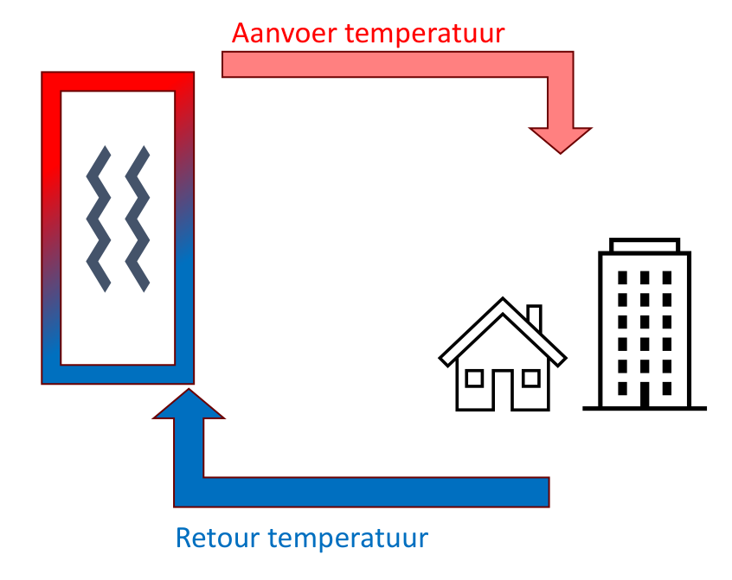
Waarom koeler retourwater helpt
De woning gebruikt warmte uit het aangevoerde water.
Goed afgekoeld water keert terug naar het warmtenet.
Een lagere retourtemperatuur helpt verliezen te beperken en duurzame bronnen te benutten.
Te warm retourwater betekent dat de warmte onvoldoende wordt benut.
Bron: Ennatuurlijk, 12 juni 2026, p. 3–5
02
Notes:
Retour is het water dat terugstroomt. Slechte uitkoeling betekent een klein verschil tussen aanvoer- en retourtemperatuur. Dat is iets anders dan een waterlek. Bij dezelfde warmtelevering kan een groter temperatuurverschil de benodigde waterstroom beperken. De brondia koppelt dit aan minder leidingverlies en een lagere benodigde aanvoertemperatuur. De afbeelding is een uitsnede van p. 5, inclusief de warmtewisselaar van het onderstation.

Slide 8
Wat de metingen in Helmond laten zien
5.600
Circa 40 aansluitingen
minder dan 2 °C afkoeling
volgens Ennatuurlijk: hoogste prioriteit
van circa 6.500 aansluitingen
hadden een slimme meter
Gericht verbeteren kan veel opleveren
Aanpak van circa 350 slecht uitkoelende aansluitingen
kan volgens Ennatuurlijk de retourtemperatuur circa 5 °C verlagen.
Cijfers en inschattingen van Ennatuurlijk, 12 juni 2026, p. 8–9
03
Notes:
Historische stand uit de aangeleverde presentatie, geen geactualiseerde telling. Ennatuurlijk noemt circa 40 klanten met minder dan 2 graden uitkoeling en noemt daar minimaal 20 graden als gewenste uitkoeling. Dit is geen universele instelling voor iedere woning en elk gebruiksmoment. Het effect van 350 aansluitingen is een inschatting van Ennatuurlijk, geen gerealiseerde besparing.
Bronnen:
Ennatuurlijk, Team Helmond, Helmond toekomst Proof!, 12 juni 2026. Aangeleverde PDF: 20260612 optimalisatie warmtenet Helmond toekomstproof.pdf.
Webbronnen geraadpleegd 22 oktober 2026.

Slide 9
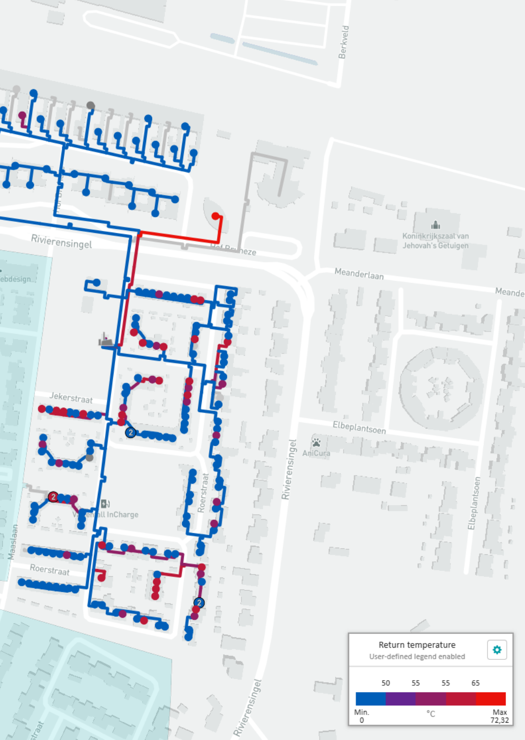
Rode meetpunten in het warmtenet
Hoge retourtemperatuur
Rode en paarse punten wijzen op warmer retourwater.
Metingen op afstand helpen bepalen waar nader onderzoek nodig is.
Huisbezoek? Alleen op afspraak
én met toestemming van de bewoner.
Bron: Ennatuurlijk, 12 juni 2026, p. 7. Uitsnede deelnet RHT023, 19 februari 2026.
04
Notes:
De afbeelding is een uitsnede van de bestaande Heat Intelligence-kaart. Er zijn geen meetpunten toegevoegd, verplaatst of ingekleurd. Het betreft een voorbeeld uit deelnet RHT023 op 19 februari 2026, geen actuele inventarisatie van lekkages in heel Rijpelberg. De originele legenda geeft retourtemperatuur weer. Rood en paars betekenen een hogere retourtemperatuur, niet automatisch een defect of waterlek. De leidingtemperatuur is volgens de bron berekend. De uitsnede laat het venster met adres en meternummer buiten beeld. Metingen kunnen op afstand aanwijzingen geven wanneer de meter daarvoor geschikt is en wordt uitgelezen. Voor een diagnose of ingreep in de woning is doorgaans aanvullend onderzoek nodig. Uitgangspunt van deze bewonersaanpak: een huisbezoek wordt vooraf afgesproken met toestemming van de bewoner. Deze dia doet geen uitspraak over uitzonderlijke wettelijke toegangsbevoegdheden.
Bronnen:
Ennatuurlijk, Team Helmond, Helmond toekomst Proof!, 12 juni 2026. Aangeleverde PDF: 20260612 optimalisatie warmtenet Helmond toekomstproof.pdf.
https://ennatuurlijk.nl/leveringsservice/klantenservice/veelgestelde-vragen/slimme-warmtemeter
Webbronnen geraadpleegd 22 oktober 2026.

Slide 10
Meter, afleverset en verwarming
Warmtemeter
Meet het warmtegebruik. Een slimme meter kan gegevens op afstand doorgeven.
Geen slimme meter geen inzicht in warmte verlies!
Afleverset
Verzorgt de warmtelevering aan de woning. De werking en afstelling beïnvloeden de uitkoeling.
Verwarming in huis
Ook radiatoren, vloerverwarming en de regeling beïnvloeden hoe goed het water afkoelt.
Meten maakt een probleem zichtbaar. Onderhoud of aanpassing lost het op.
Bronnen: Ennatuurlijk, presentatie en uitleg over meters en afleversets
05

Slide 11
Een oude installatie verdient controle
Laat onderzoeken waar de slechte uitkoeling ontstaat: in de afleverset, de verwarming in huis of beide.
Soms is goed afstellen of repareren voldoende.
Laat versleten of ongeschikte onderdelen vernieuwen wanneer onderzoek dat nodig maakt.
Metingen vóór en na de werkzaamheden laten zien of de aanpak werkt.
Bron: Ennatuurlijk, 12 juni 2026, p. 11
06
Notes:
.

Slide 12
Vervanging via een installateur
De aansluiting op de meting moet duidelijk zijn
Blijft de warmtemeter geschikt en uitleesbaar voor Ennatuurlijk?
Zijn retourtemperatuur en doorstroming beschikbaar voor onderzoek?
Wie controleert na plaatsing of alles goed werkt, en wie verzorgt het onderhoud?
Vraag om bevestiging vóórdat je een opdracht geeft.
Vooraf schriftelijk afstemmen met Ennatuurlijk én de installateur
07

Slide 13
Wat betekent dit voor de kosten?
In jouw woning
In het gezamenlijke net
Een beter werkende installatie kan warmte en kosten besparen.
De uitkomst verschilt per woning.
Minder warmteverlies helpt de gezamenlijke kosten van het warmtesysteem te beperken.
Bronnen: Ennatuurlijk, 12 juni 2026, p. 10, en ACM
08

Slide 14
Wat kun je als bewoner doen?
1
Vraag om inzicht
Kan Ennatuurlijk jouw meter uitlezen en de uitkoeling beoordelen?
2
Laat de oorzaak onderzoeken
Vraag de eigenaar of onderhoudspartij om controle van je installatie.
3
Spreek de aanpak af
Spreek af wat nodig is, wie het uitvoert en wat het kost.
4
Controleer het resultaat
Laat opnieuw meten en bespreek of de werking is verbeterd.
Kleine maatregelen zoals tochtstrips (kierenjagers) maar ook isoleren, ander glas, verbeteren warmteafgifte en warmtewissel unit ( zelf betalen of huuroptie)
5
09

